Slide 1
IPhone应用开发大作业 Fight Game
姓名：陈倩文 学号：21751073
班级：移动互联网开发技术1708班

Slide 2
目录
A
项目简介
B
功能介绍
C
部分实现思路
D
项目展示

Slide 3
项目简介
本游戏是一款名为Fight game，在iPhone平台上运行的一款2D战斗类小游戏。该游戏是基于cocos2d框架开发的，主要实现了主角/怪物的生命检测，攻击受伤害，吃治疗物可以恢复的功能。此外，增加了主角血量条/UI显示/虚拟摇杆，增强了用户游戏体验。随机产生的怪物和主角位置，主角动画，攻击动画，碰撞是本游戏的亮点。
虚拟摇杆
碰撞与随机
Entity类与检测
01
02
03

Slide 4
功能介绍
1.主角能够通过攻击键投掷冰块对怪物攻击
2.主角能够通过碰撞对怪物发起攻击
2.主角能通过虚拟摇杆改变位置
3.主角受伤血量条减少
4.主角/怪物/治疗物品随机生成
5.定时随机生成苹果，治疗主角
6.定时随机下雪，伤害主角
7.主角攻击有投掷动画
8.主角信息维护UI
9.重玩游戏
10.退出游戏
Game Function

Slide 5
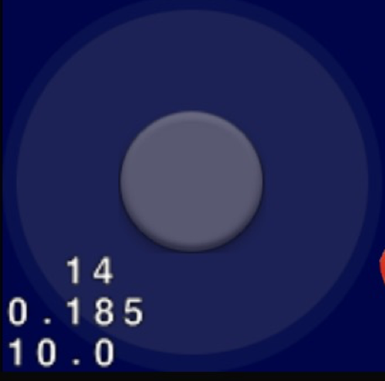
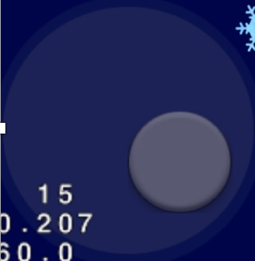
部分实现思路
Map Edittor类：
提供一些全局的方法如随机位置点生成，碰撞检测，物体之间穿透重叠检测，物体运动曲线生成等。
动画：
CCSpriteAnmimate类/CCSpriteFrame等类
编写Joy Stick类：
打开用户交互并通过控制底部圆与顶部圆的圆心位置，获取输入的方向与大小以此控制主角移动，（并控制顶部圆不跑出去）。
资源：
利用CCSprite类 创建并引入项目
定时器：（挂一些定时计划）
[self schedule:@selector(HurtPlayer) interval:0.01f]

Slide 6
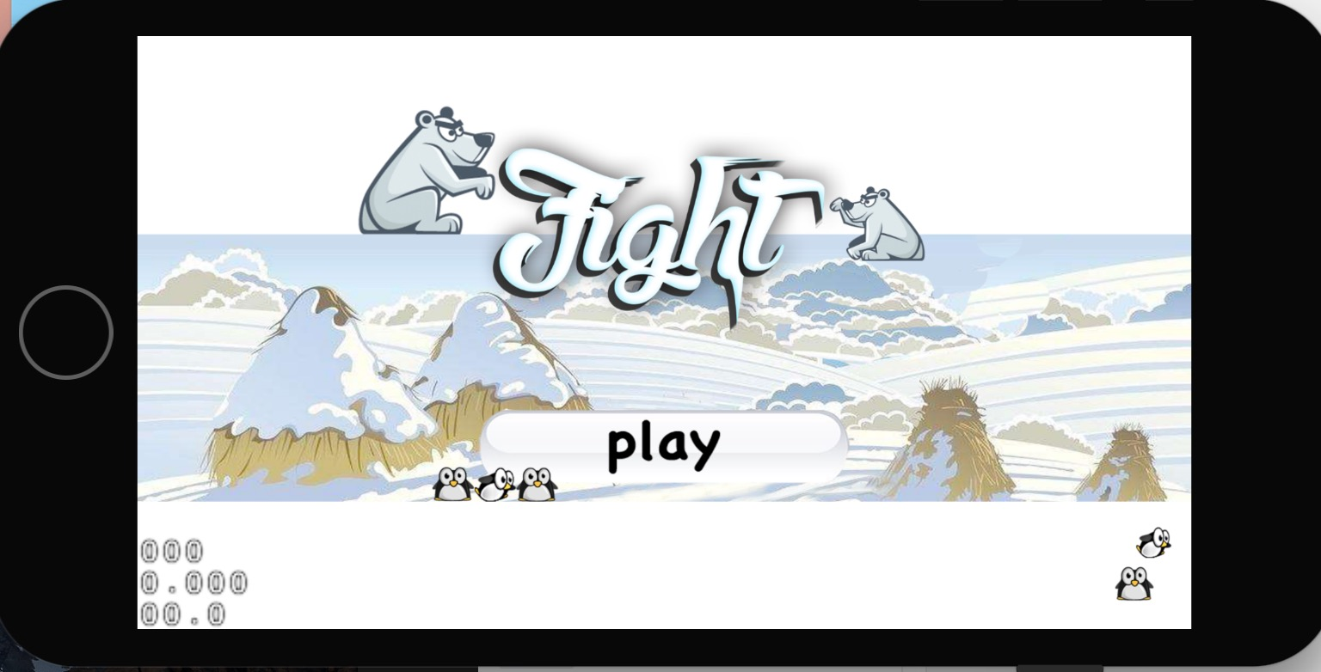
项目展示
开始界面，点击play即可进入游戏场景

Slide 7
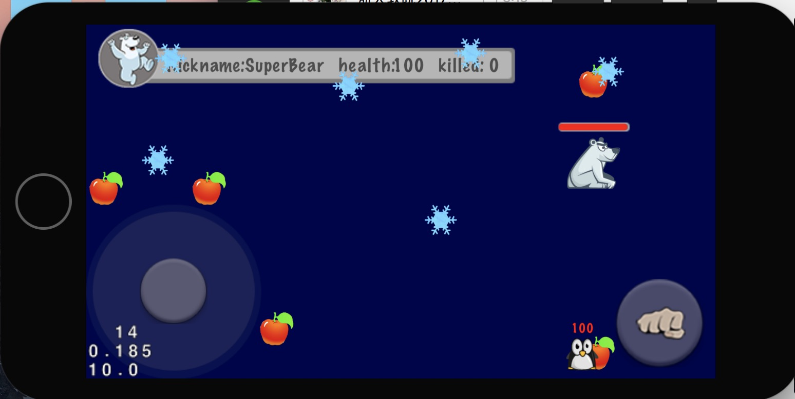
项目展示
游戏场景（此时为刚进入游戏随机生成的情况）
雪会让主角受伤，苹果会让主角恢复，企鹅为敌人，这些会定期在屏幕上产生（会保证数量）
主角在一定时间内即使不受伤也会消耗能量而掉血。左上角为主角信息UI .

Slide 8
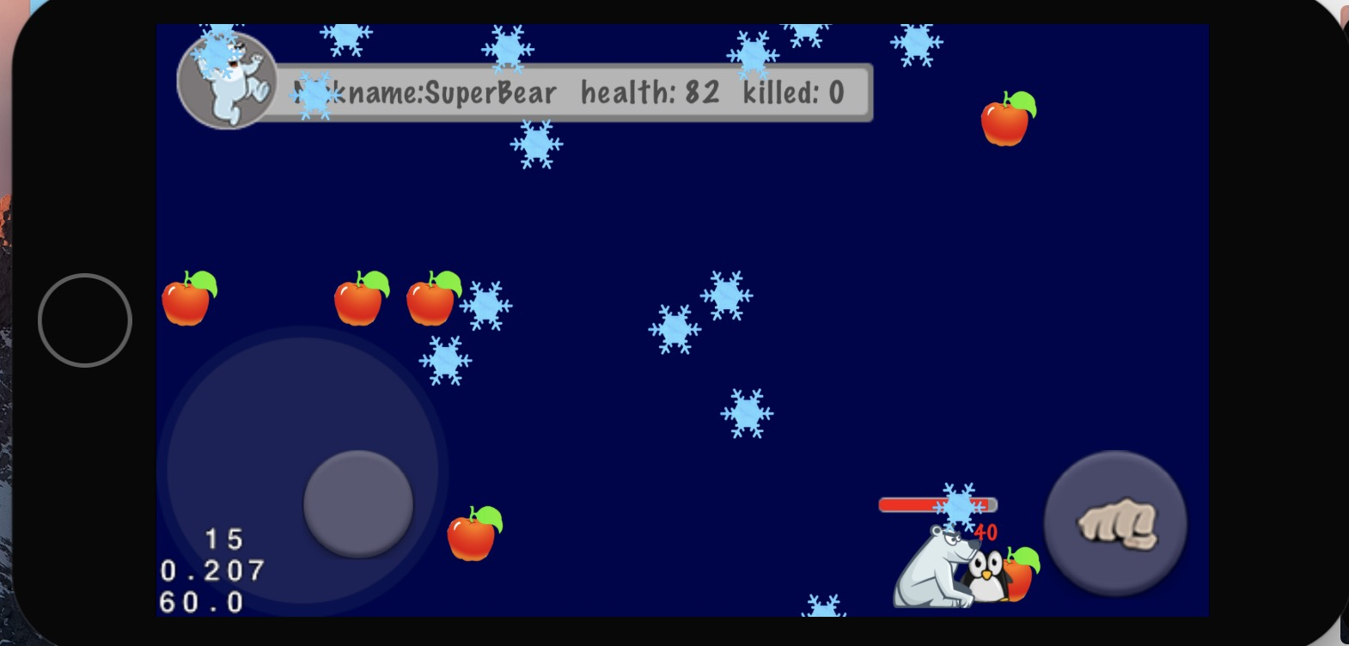
项目展示
触摸转动虚拟摇杆，主角朝向/运动速度/位置会发生改变。
主角无法跑到场景外，UI上。
主角接触到敌人，敌人的血量会减少，由头上的数字动态显示。

Slide 9
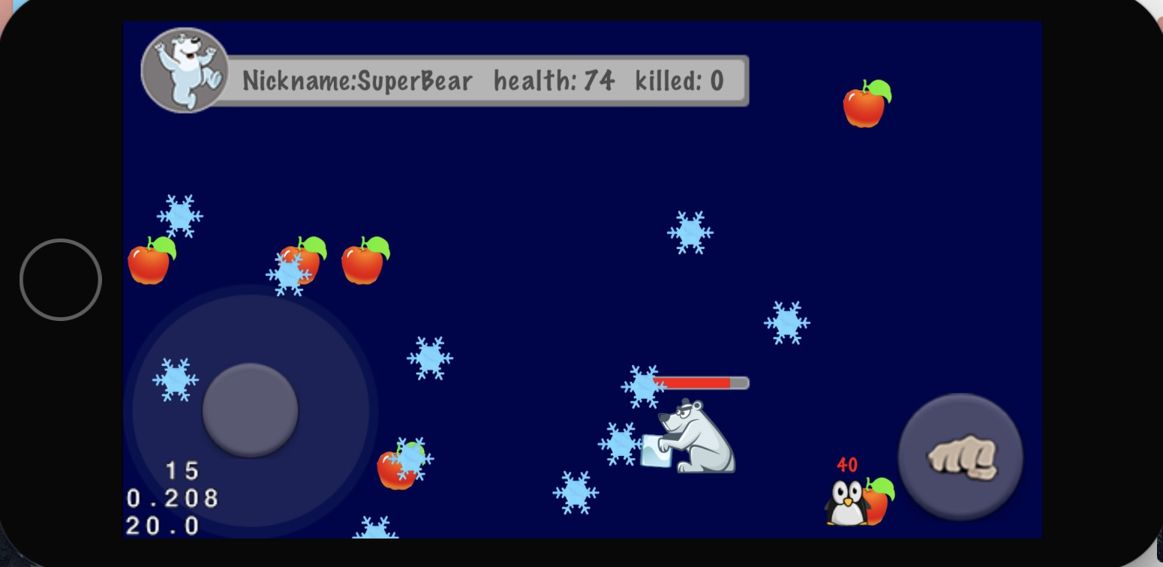
项目展示
按下右下角攻击键，主角会向前随机抛射弧度投掷冰块，并播放主角主角投掷动作。

Slide 10
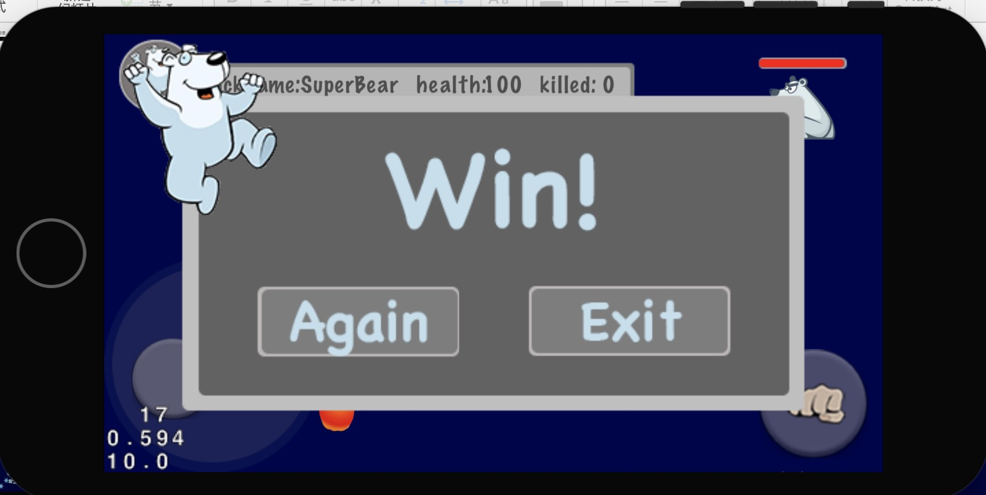
项目展示
一旦主角杀死敌人，显示游戏胜利。

Slide 11
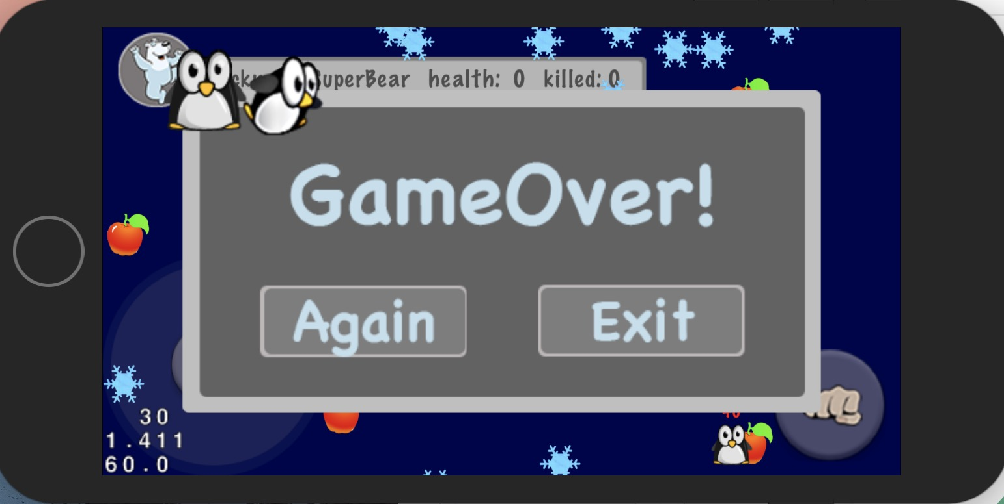
项目展示
如果主角血量为0，显示游戏输了，可以选择重玩或者退出游戏。

Slide 12
谢
谢
观
看

